Slide 1
Проект “Игра на python с использованием фреймворка pygame”

Slide 2
Игра – платформер.
- жанр компьютерных игр, в которых основной чертой игрового процесса является прыгание по платформам, лазанье по лестницам, собирание предметов, обычно необходимых для завершения уровня.

Slide 3
Классы
Player – основной персонаж, здесь реализованы его перемещения и анимации
Objects – игровые платформы
Game – основной класс игры, служит для инициализации и связи всех компонентов игры
Menu – класс, отвечающий за главное меню

Slide 4
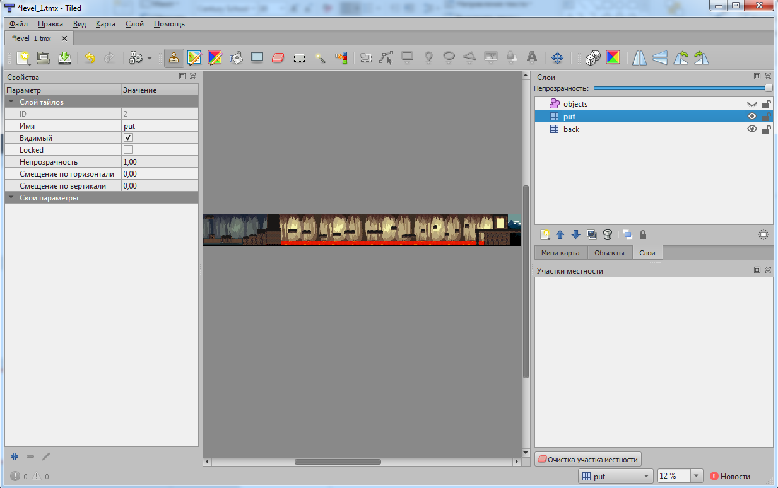
Карта для игры
Карта реализована в редакторе Tiled Map Editor

Slide 5
Tiled Map Editor
Tiled Map Editor – это свободный для использования тайловый редактор карт с открытыми исходными кодами. Доступны его билды для популярных операционных систем: Windows, Mac OS X и разных сборок Linux. Как отмечают разработчики 2D-игр, данный редактор локаций очень удобный и гибкий в использовании.
Для подключения карты к pygame необходим модуль PyTMX

Slide 6
Необходимо дойти до конца карты, не упав в пропасть.
Esc – возможность досрочно закончить игру
Enter – начать уровень заново

Slide 7
